Slide 1
Léonard de Vinci
Par Justin Roy

Slide 2
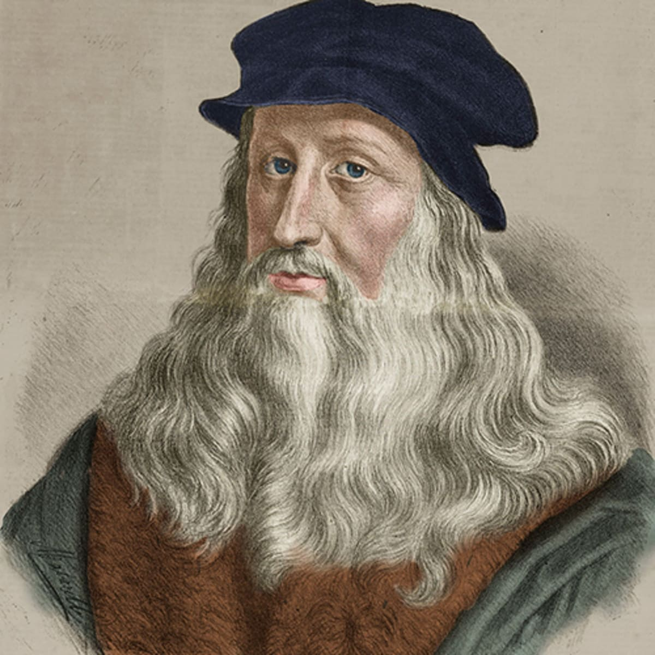
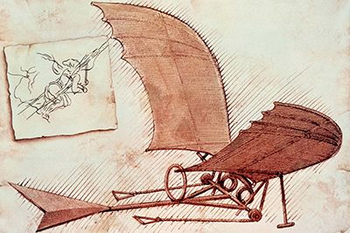
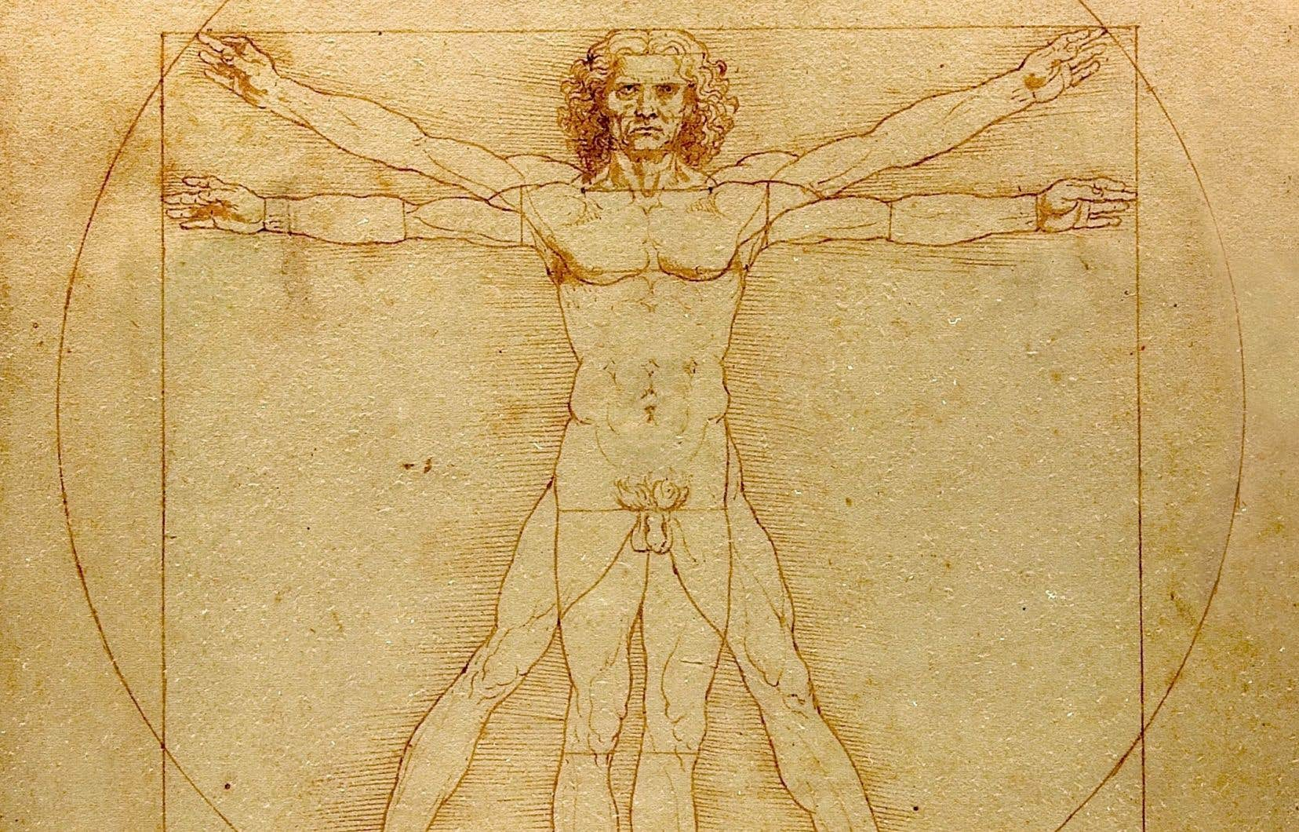
Nom :Léonard de Vinci
Nationaltité : italien
Periode de temps:1452-1519
Contribution: machine volante, anatomie

